Slide 1
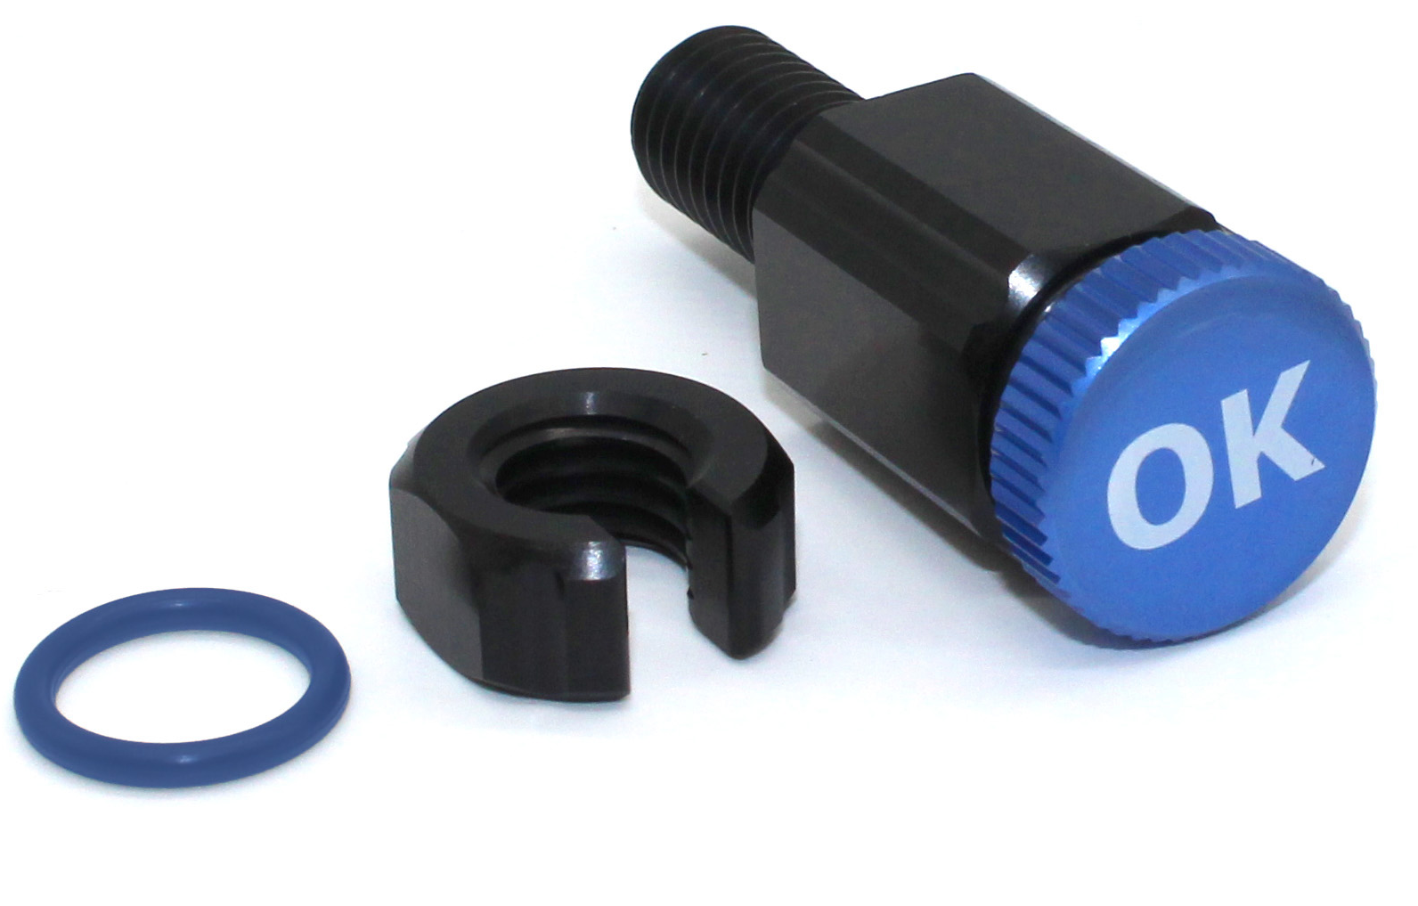
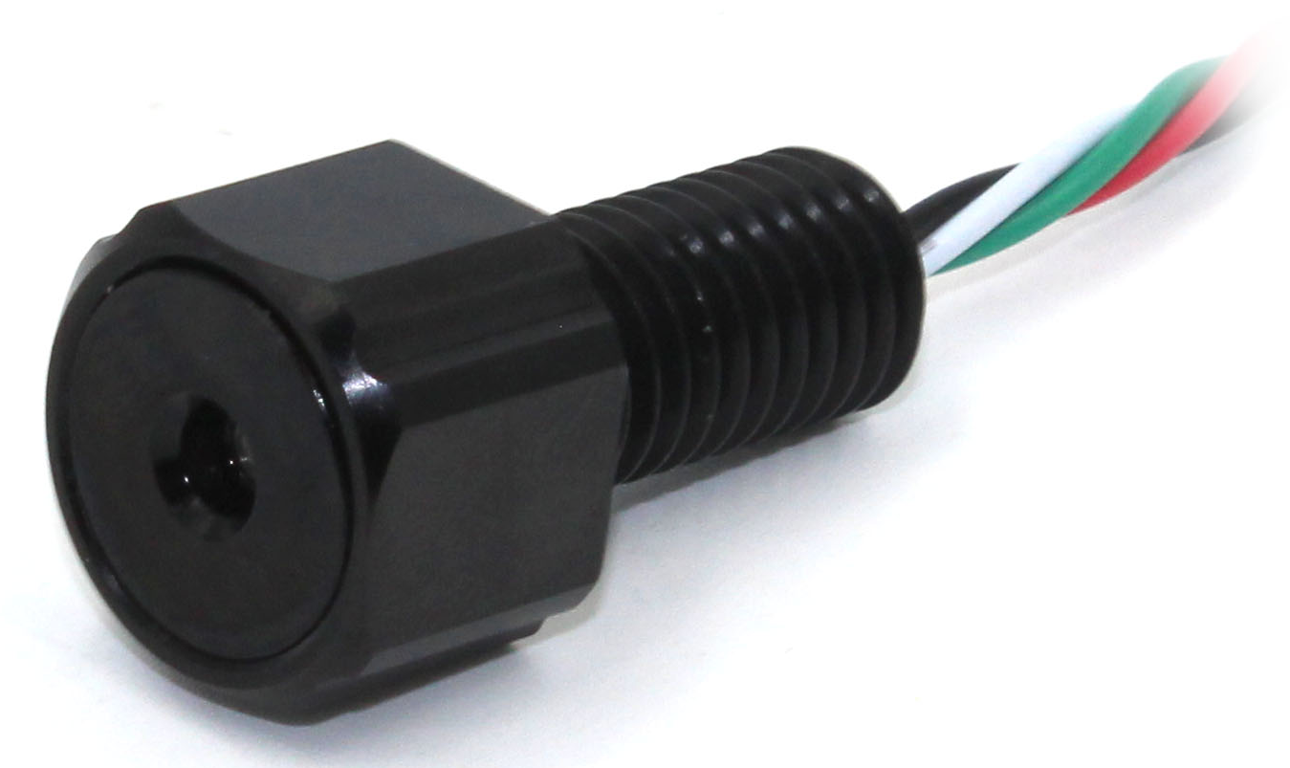
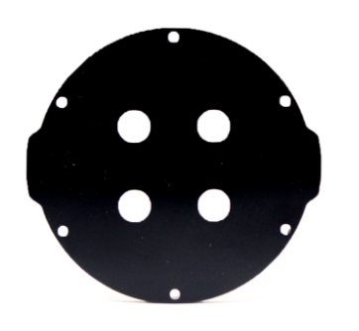
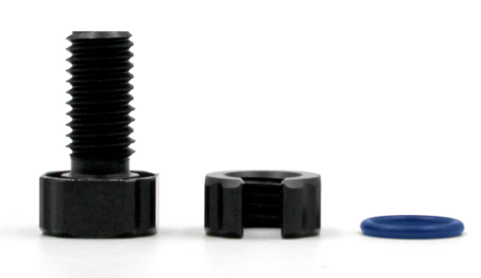
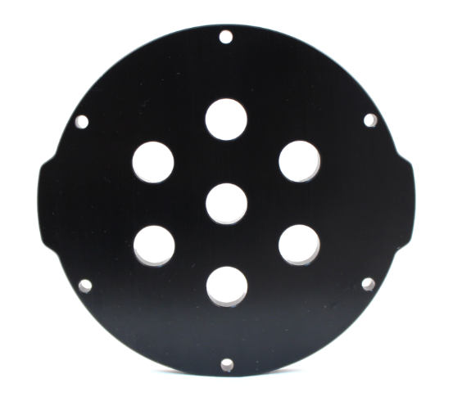
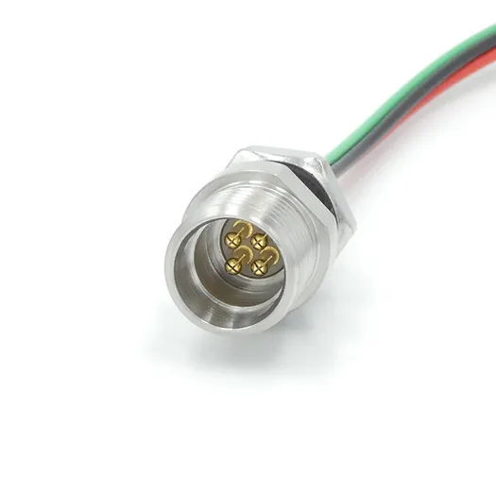
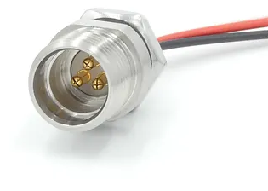
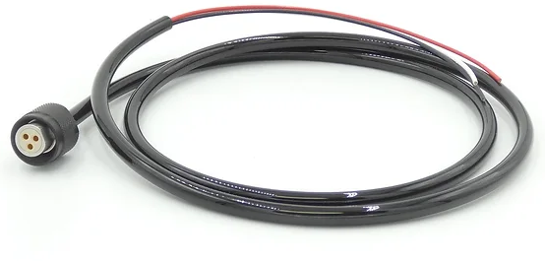
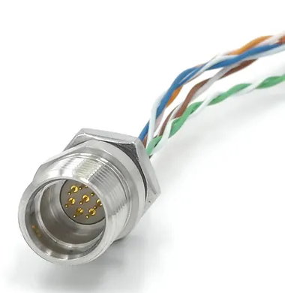
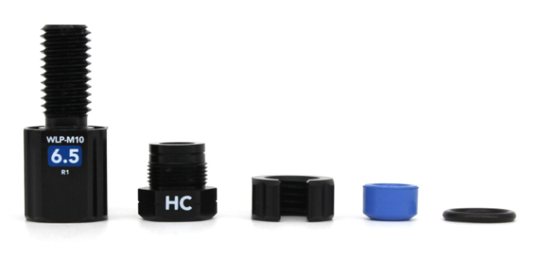
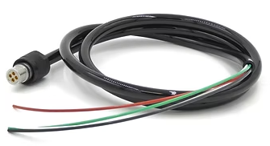
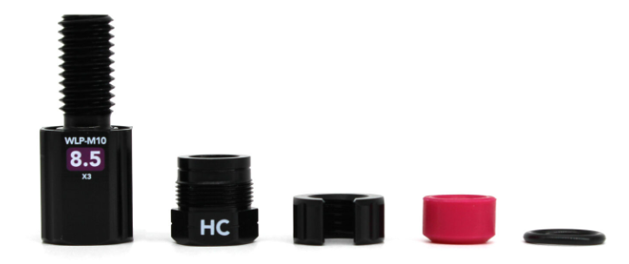
Purge
Capteur TP
Purge
4 pin
Clé
Bouchon
Bouchon
3 pin
Vidéo
8 pin
Ethernet
3 pin
Moteur
Presse-étoupe 6.5 HC
COB-1231
4 pin
Moteur
v5 mono
Presse-étoupe 8.5 HC
COB-1241
Presse-étoupe 6.5 HC
COB-1231
Haut
Purge
Gauche
Droite
Bas

Slide 2
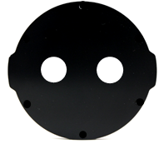
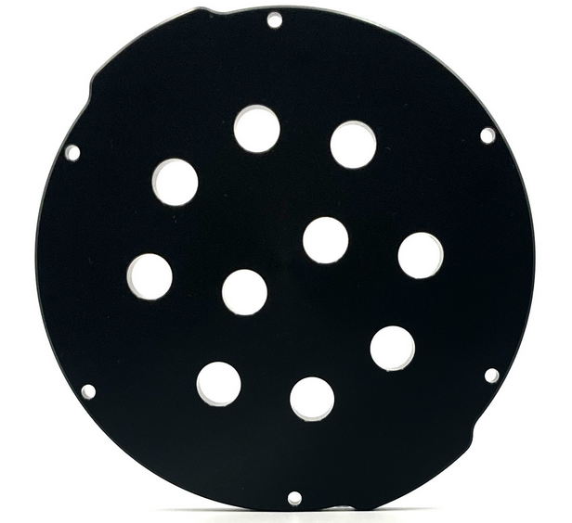
Purge
Purge
Bouchon
Purge
Capteur TP
Presse-étoupe 8.5 HC CAM1
Presse-étoupe 8.5 HC CAM2
Presse-étoupe 8.5 HC CAM2
Presse-étoupe 8.5 HC CAM1
8 pin
Ethernet
4 pin
Clé
3 pin
Moteur
4 pin
Moteur
Bouchon
Haut
v6 stéréo
Presse-étoupe 8.5 HC
COB-1241
Presse-étoupe 6.5 HC
COB-1231
Gauche
Droite
Purge
Bas

Slide 3
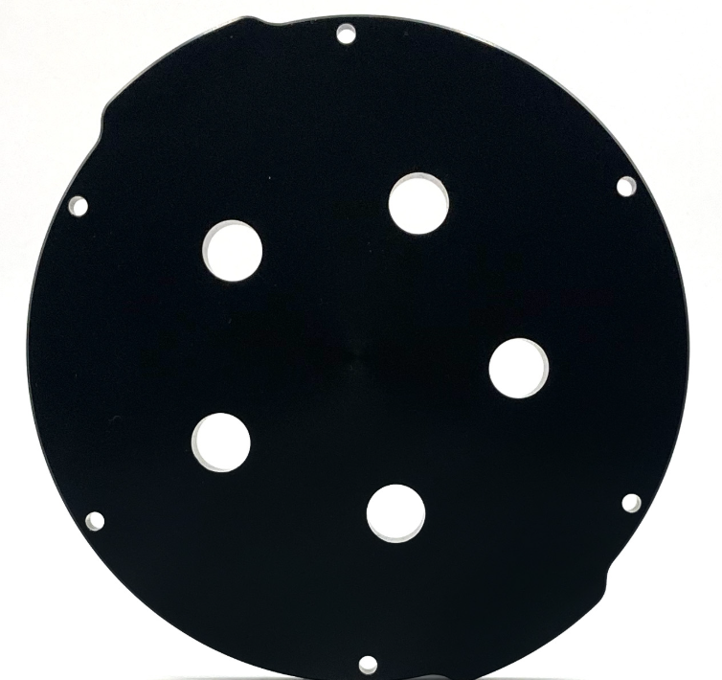
Capteur TP
Purge
4 pin
Clé
A percer
8 pin
Ethernet
3 pin
Moteur
4 pin
Moteur
v3.5
Presse-étoupe 8.5 HC
COB-1241
Presse-étoupe 6.5 HC
COB-1231
Haut
Purge
Gauche
Droite
Bas

Slide 4
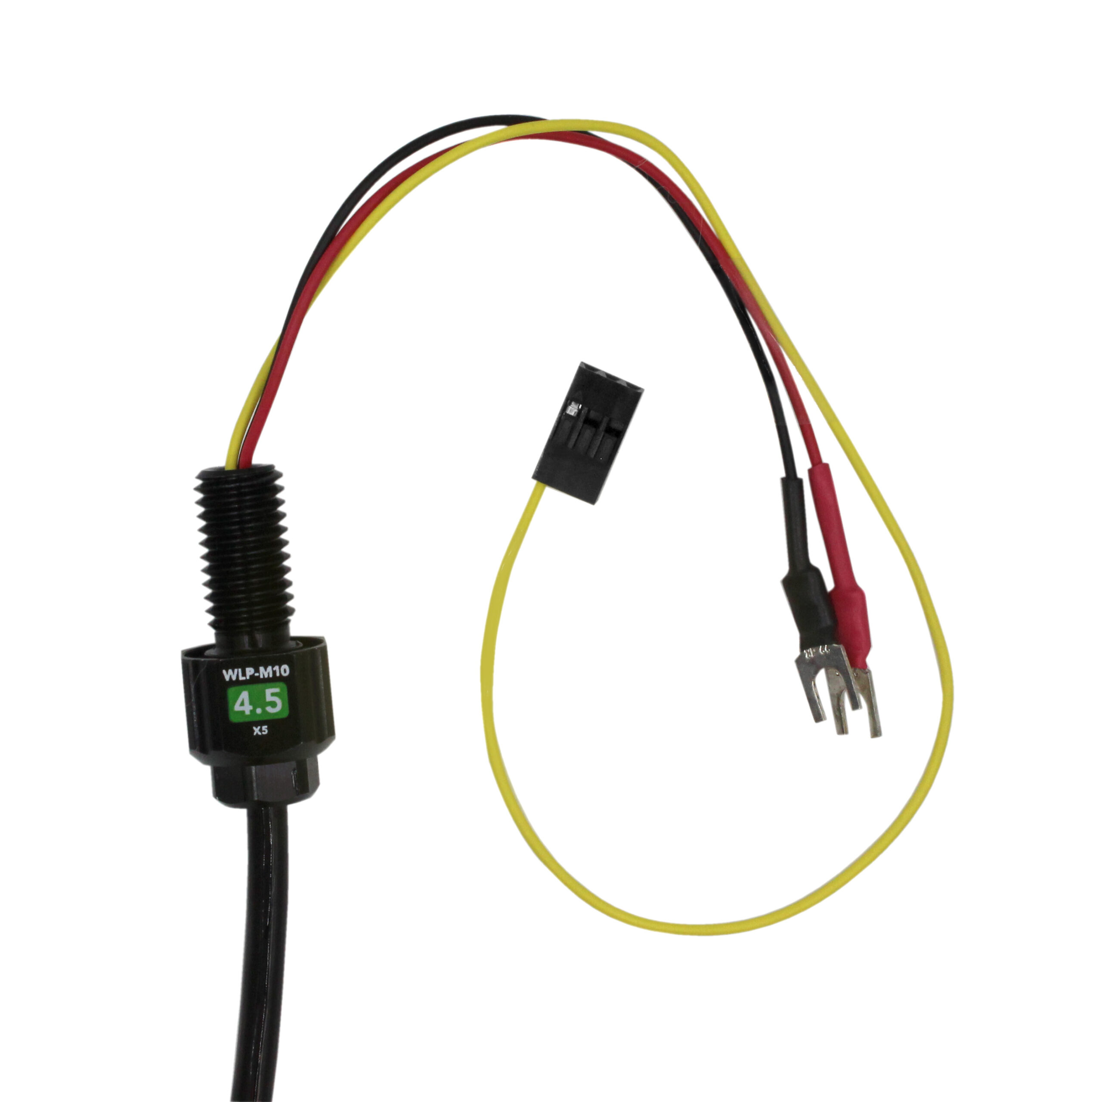
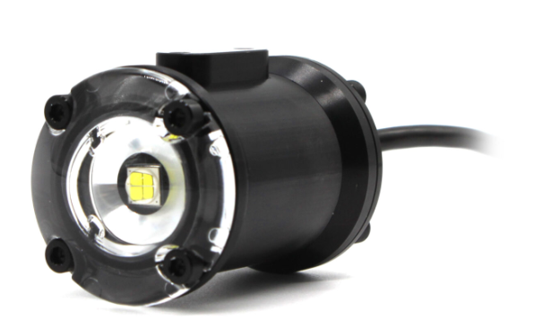
Purge
Purge
Bouchon
8 pin
Ethernet
3 pin
Charge
8 pin
Ethernet
3 pin
Charge
4 pin
Clé
4 pin
Clé
MagPi sans Lux
MagPi double Lux
Haut
Gauche
Droite
Bas

